Slide 1
Отслеживание и анализ пути сетевых пакетов в ядре Linux
Санкт-Петербургский Государственный Университет
Программная инженерия
Автор: М.Г. Ковалев, 16.Б11-мм
Научный руководитель: проф. каф. СП, д.ф.-м.н., проф. А.Н. Терехов
Научный консультант: асс. каф. СП А.П. Козлов
Рецензент: Инженер-программист ООО «Азул Системс» А.К. Петушков
Санкт-Петербург
2020

Slide 2
Проблема
Поиск и устранение неполадок в современных сетевых инфраструктурах – сложный процесс
Неочевидные проблемы в рамках отдельных узлов
Отладка методом исключения => высокая стоимость устранения сбоев
В особо сложных случаях – анализ ядра ОС
До какой подсистемы сузить область поиска источника неполадки?

Slide 3
Цель работы
Разработать прототип утилиты, способной предоставить информацию о пути сетевого пакета в ядре Linux.
Задачи:
Сформулировать требования к реализации утилиты.
Выбрать подход к отслеживанию пути сетевого пакета, подходящий для реализации утилиты в рамках выставленных требований.
Разработать прототип, демонстрирующий работоспособность утилиты.

Slide 4
Требования к реализации
Интерфейс командной строки
Безопасность
Запуск на рабочей системе
Работа при реальной нагрузке
Низкие накладные расходы
Независимость от конкретной сборки ядра
Фильтр
сетевого трафика
stdin
Утилита
stdout
Путь
сетевого пакета

Slide 5
Подходы к отслеживанию пути сетевого пакета
 | Модификация кода ядра | Зондирование ядра | Точки трассировки | ftrace | eBPF
Безопасность | – | +/– | +/– | + | +
Запуск на работающей системе | – | +/– | +/– | + | +
Работа при реальной нагрузке | +/– | +/– | +/– | – | +
Низкие накладные расходы | +/– | +/– | + | + | +
Независимость от конкретной сборки ядра | – | +/– | + | + | +

Slide 6
eBPF (extended Berkeley Packet Filter)
Виртуальная машина внутри ядра, на которой можно запускать пользовательский код
Безопасность
Статическая проверка и изолированный запуск
Запуск на рабочей системе
Загрузка программ через системный вызов
Работа при реальной нагрузке
Программируемые фильтры
Низкие накладные расходы
Приближённость к процессорным инструкциям и JIT компиляция
Независимость от конкретной сборки ядра
Абстрагирование программного интерфейса

Slide 7
Реализация утилиты
eBPF объекты:
Классификаторы подсистемы управления трафиком (Linux Traffic Control)
Точки зондирования (kernel probes)
Ассоциативные массивы eBPF maps
eBPF инструментарий:
Язык C с eBPF ограничениями
LLVM+clang
iproute2
libbpf

Slide 8
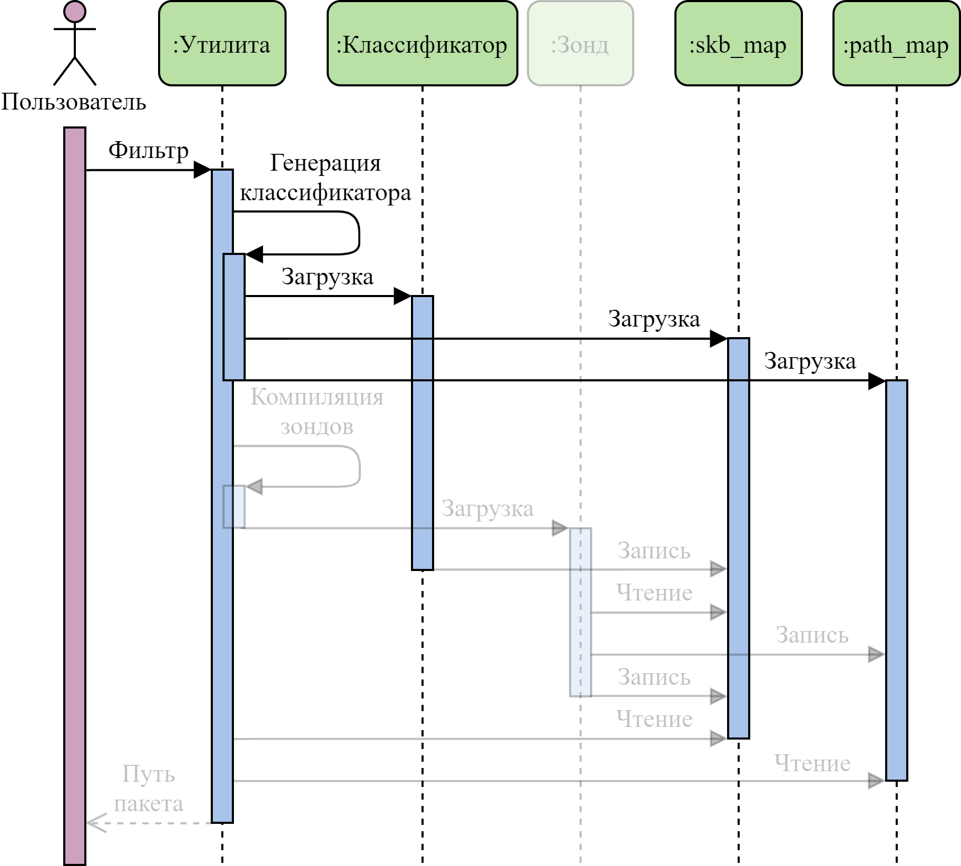
Алгоритм работы
Классификатор генерируется из фильтра
Зонды идентифицируются при компиляции
В skb_map записывается указатель на наблюдаемый пакет
В path_map записываются отметки времени
Все единички в skb_map – сигнал для завершения
Путь сортируется по отметкам времени

Slide 9
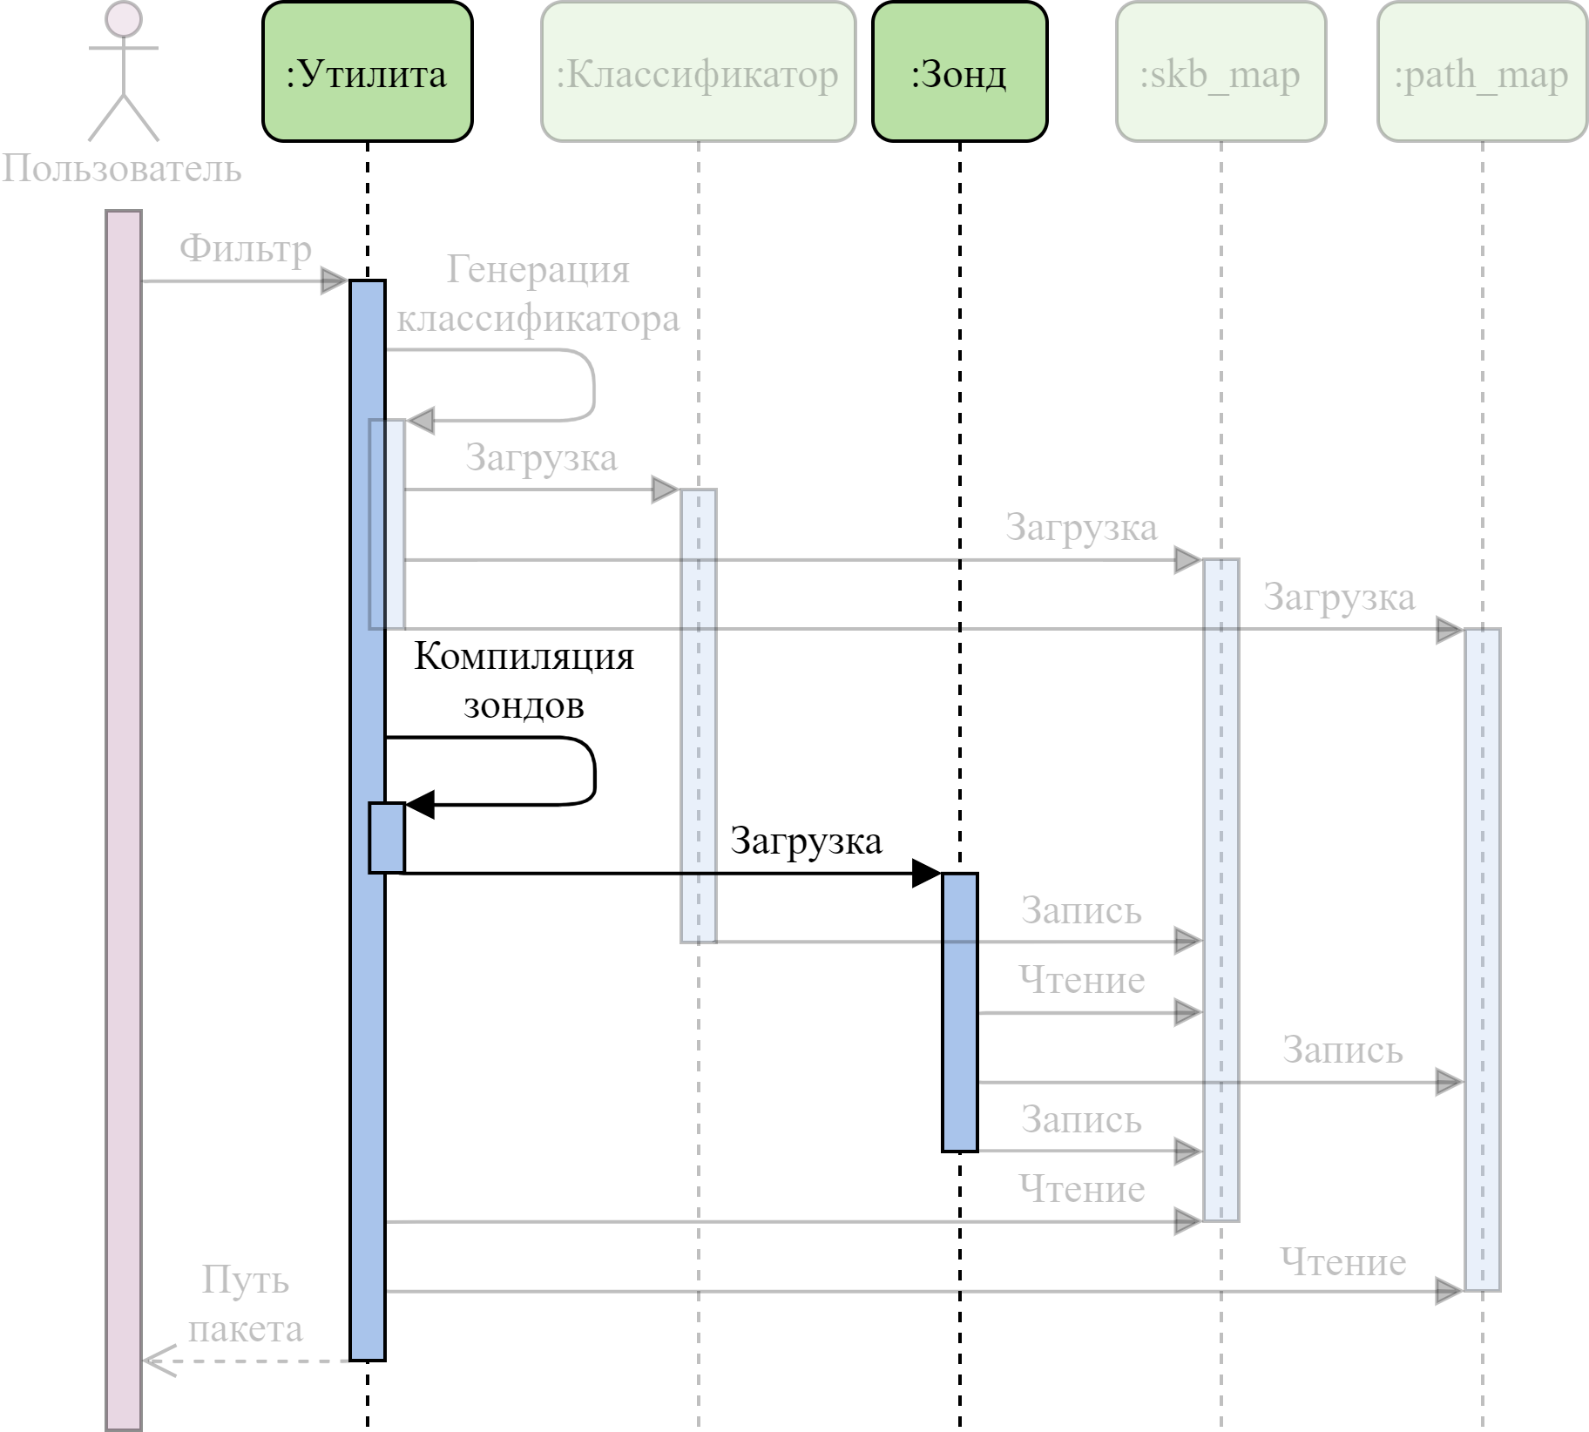
Алгоритм работы
Классификатор генерируется из фильтра
Зонды идентифицируются при компиляции
В skb_map записывается указатель на наблюдаемый пакет
В path_map записываются отметки времени
Все единички в skb_map – сигнал для завершения
Путь сортируется по отметкам времени

Slide 10
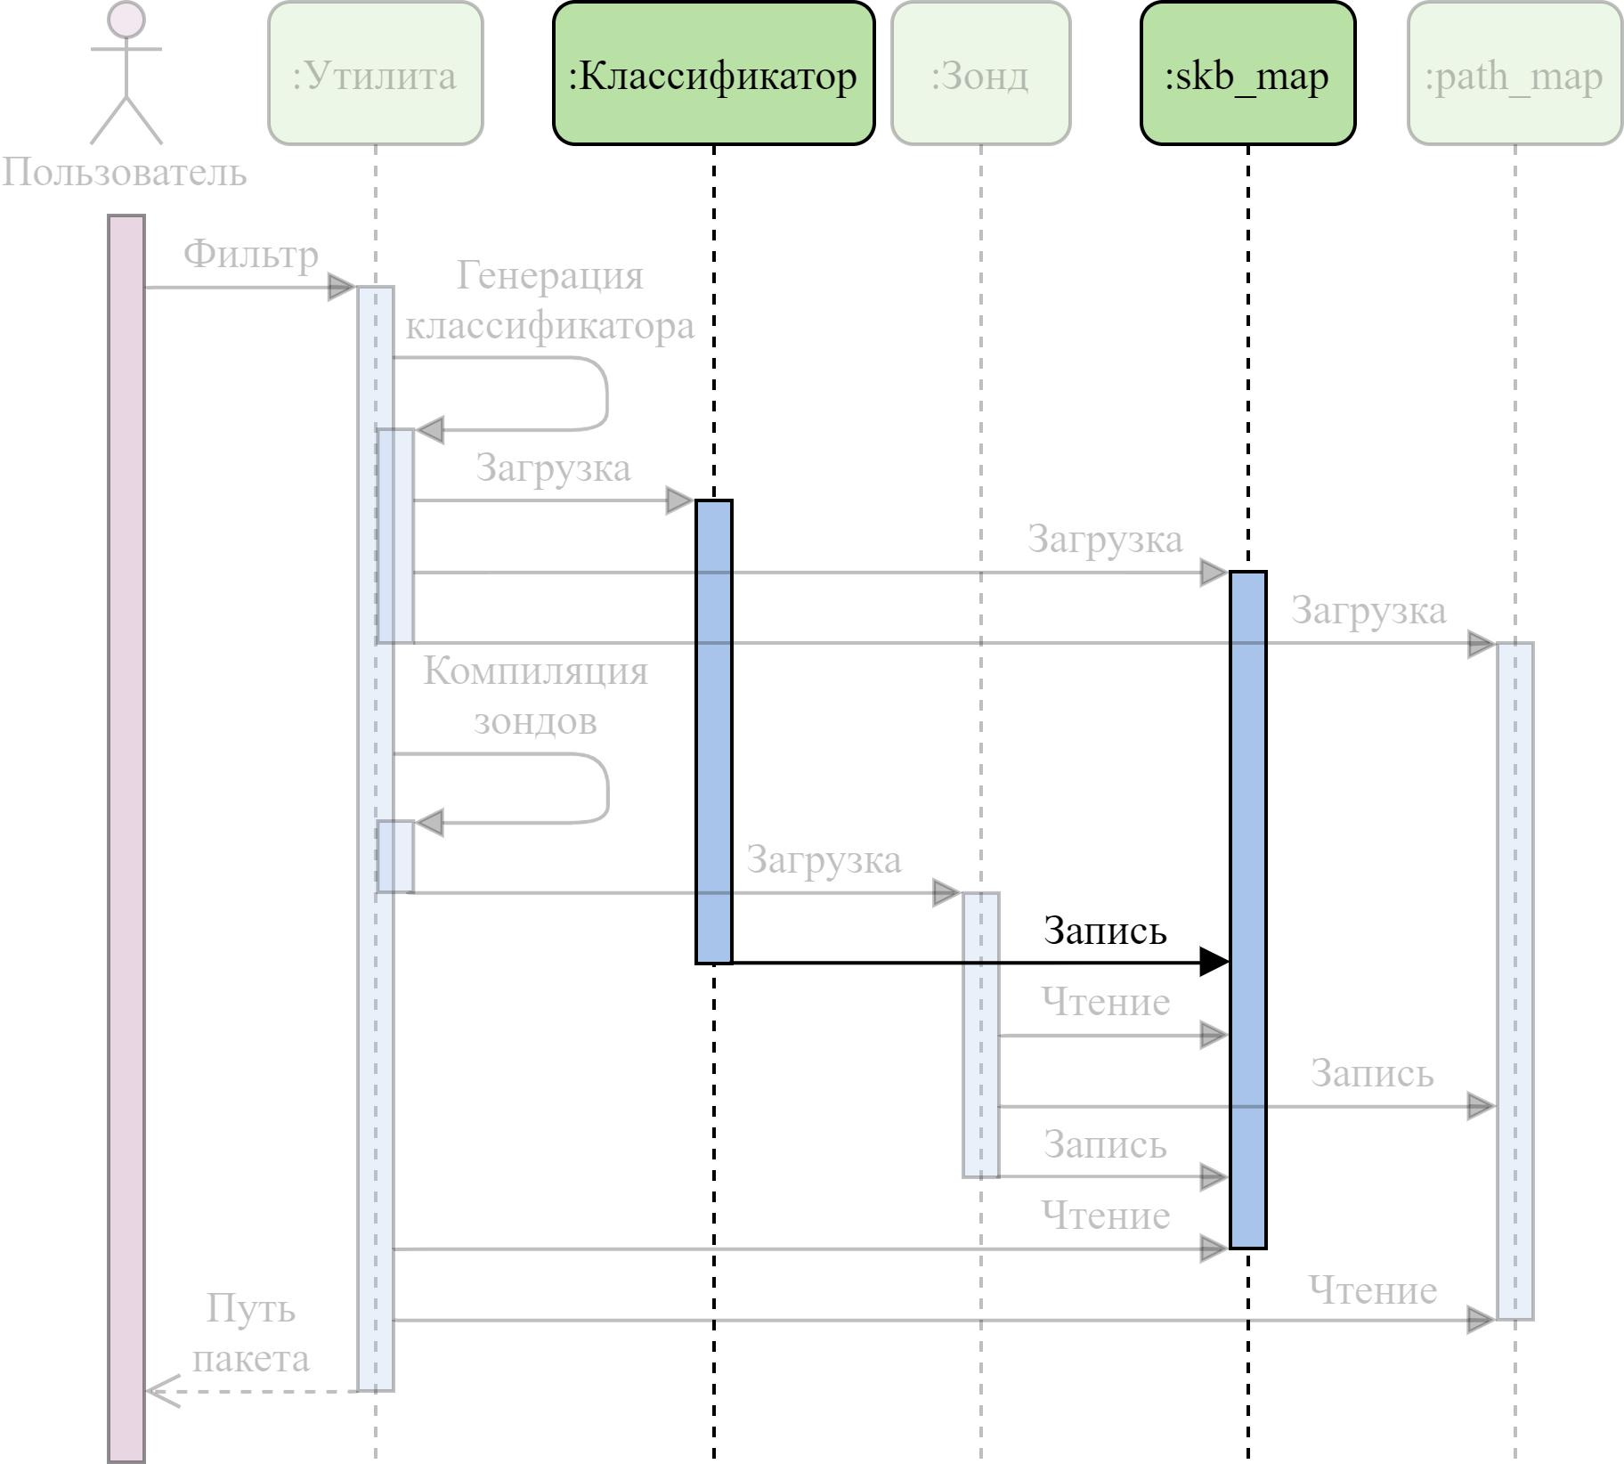
Алгоритм работы
Классификатор генерируется из фильтра
Зонды идентифицируются при компиляции
В skb_map записывается указатель на наблюдаемый пакет
В path_map записываются отметки времени
Все единички в skb_map – сигнал для завершения
Путь сортируется по отметкам времени

Slide 11
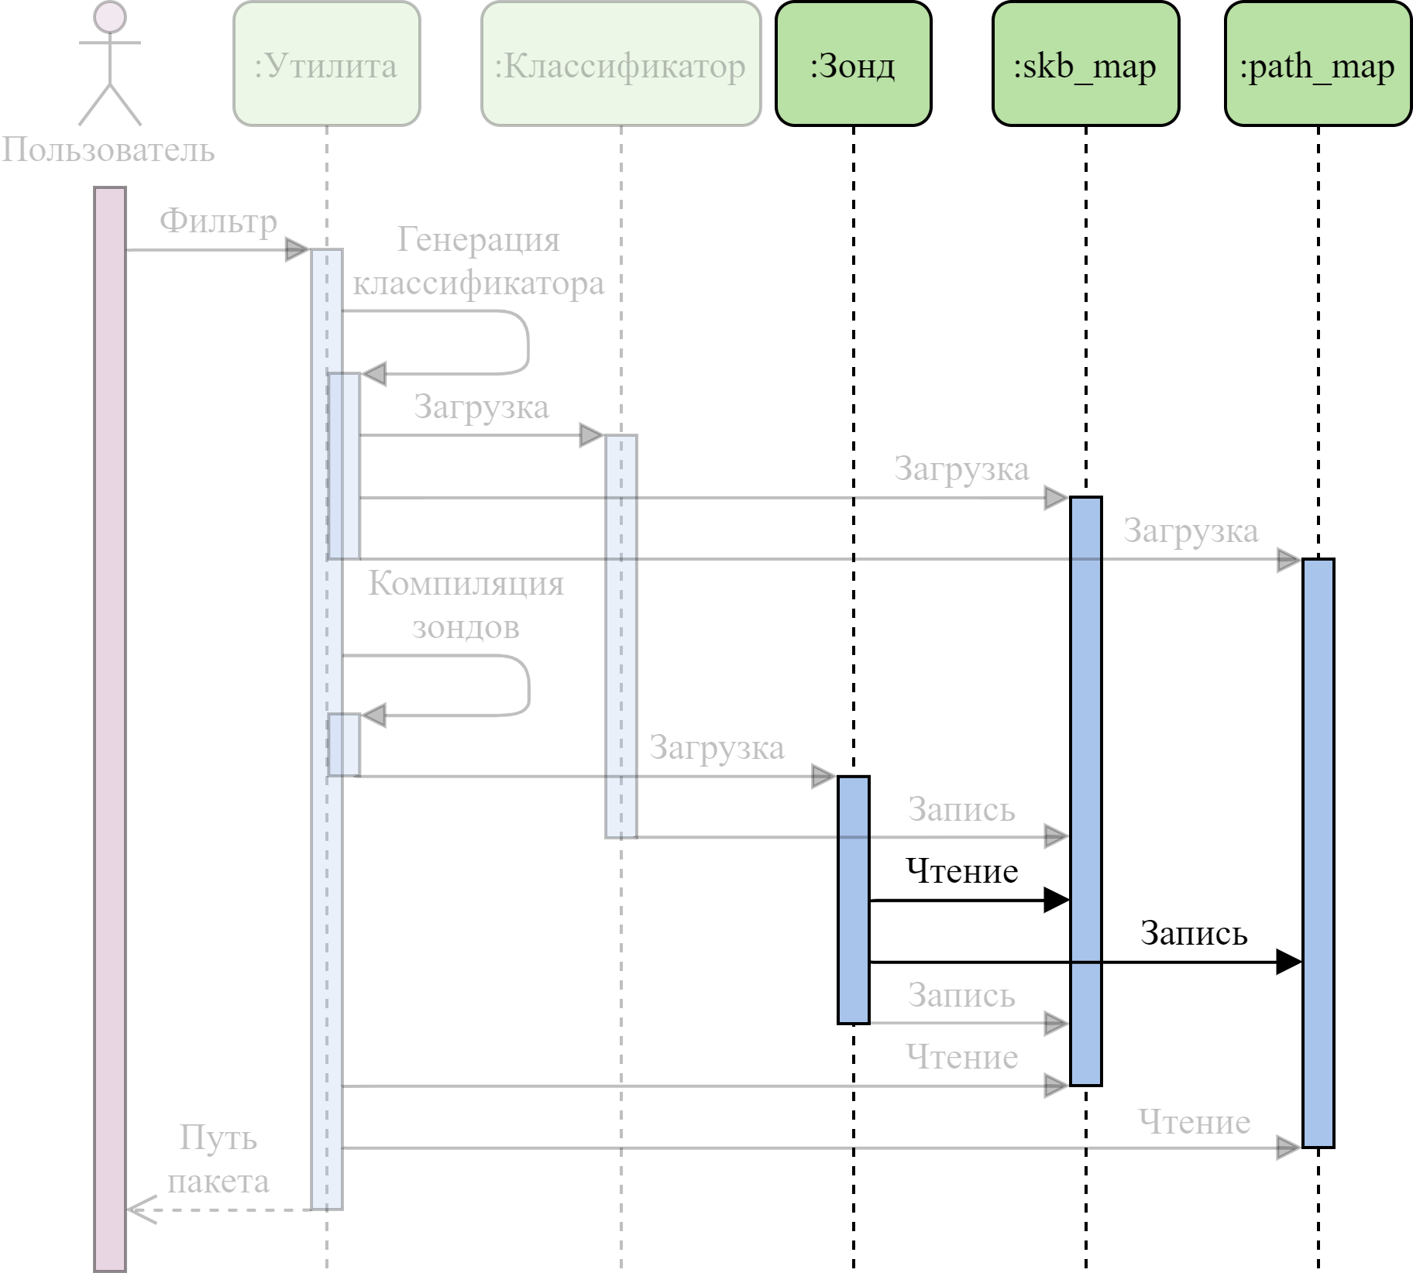
Алгоритм работы
Классификатор генерируется из фильтра
Зонды идентифицируются при компиляции
В skb_map записывается указатель на наблюдаемый пакет
В path_map записываются отметки времени
Все единички в skb_map – сигнал для завершения
Путь сортируется по отметкам времени

Slide 12
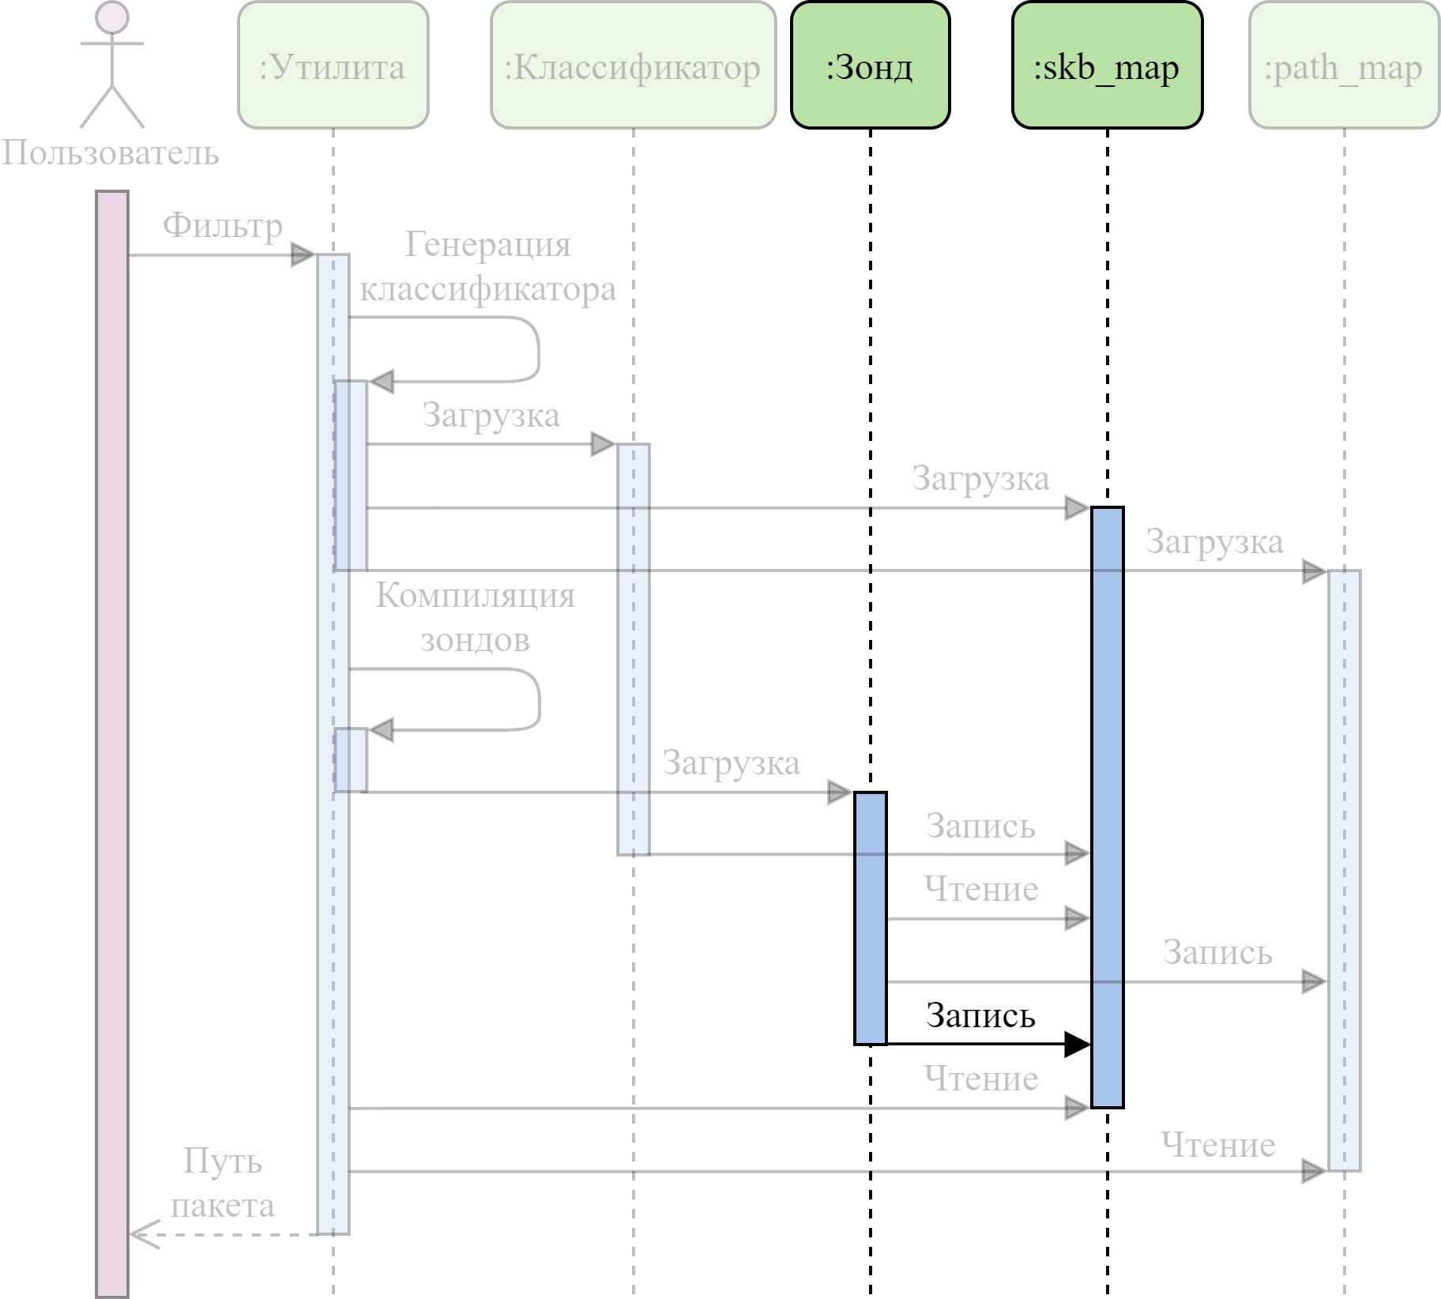
Алгоритм работы
Классификатор генерируется из фильтра
Зонды идентифицируются при компиляции
В skb_map записывается указатель на наблюдаемый пакет
В path_map записываются отметки времени
Все единички в skb_map – сигнал о завершения
Путь сортируется по отметкам времени

Slide 13
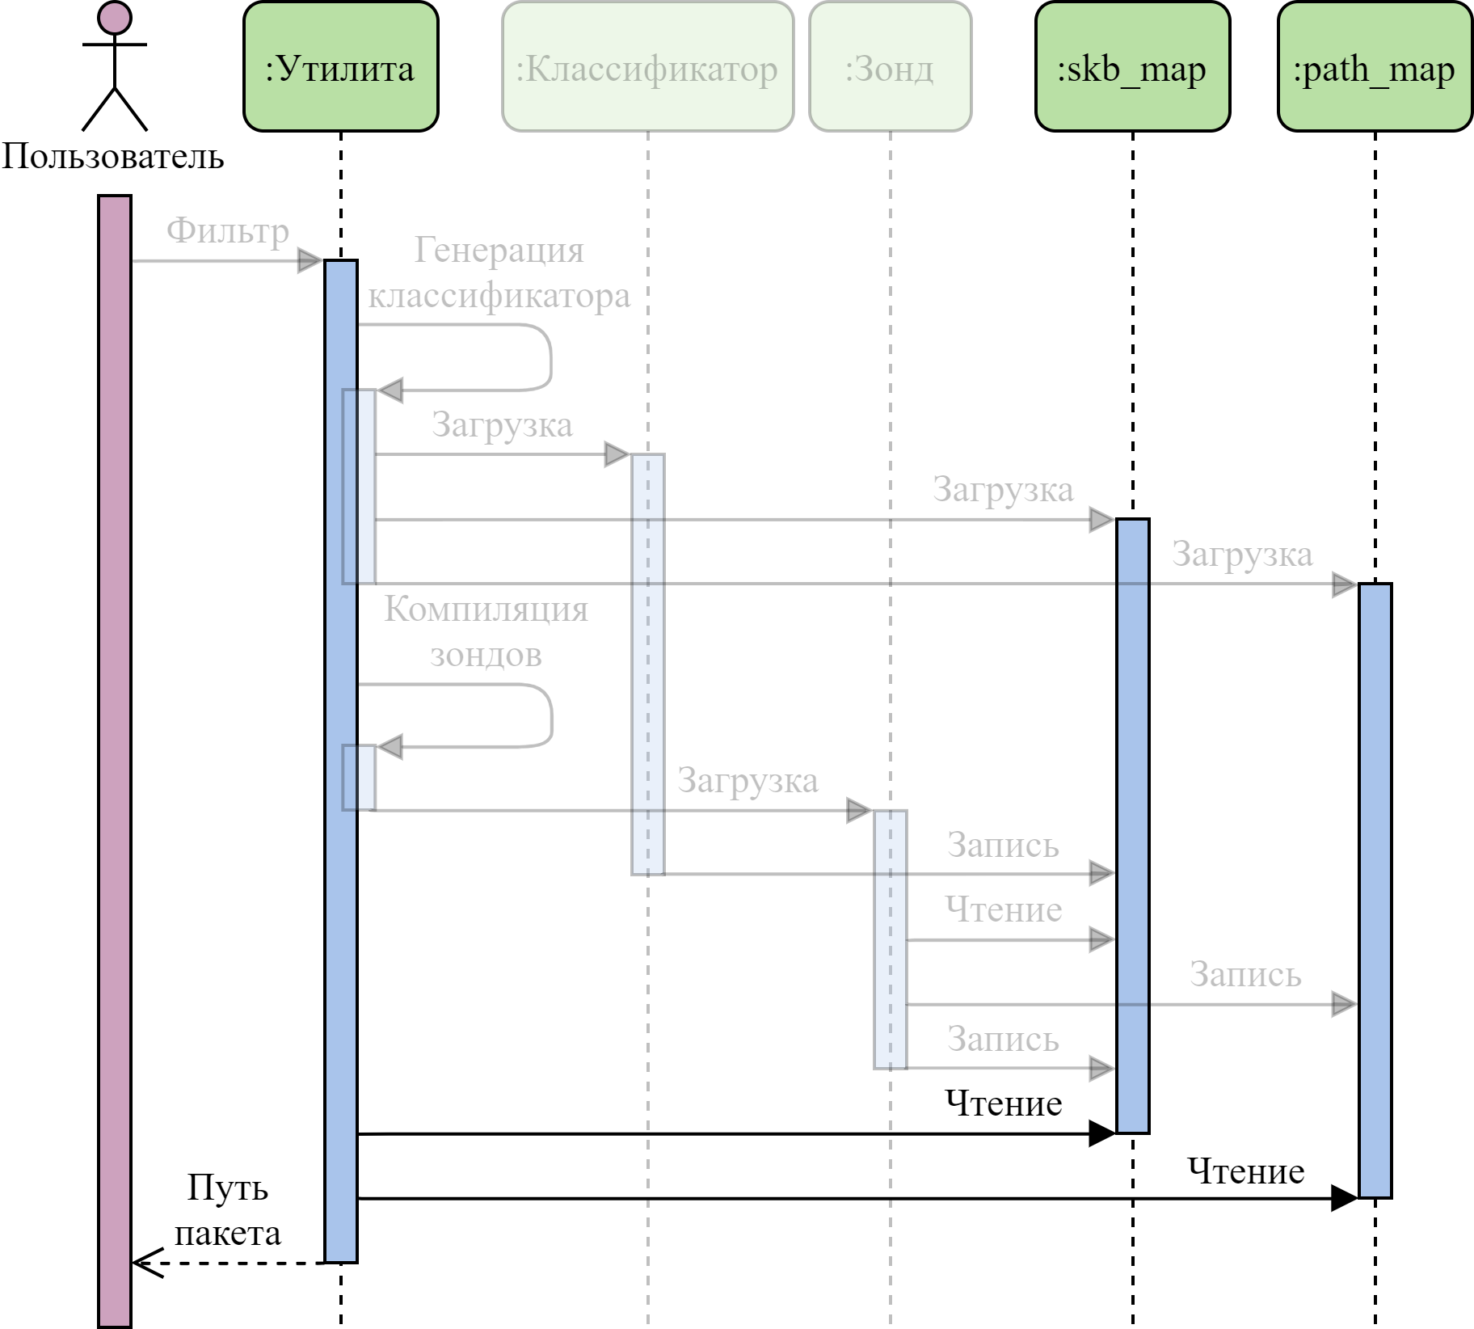
Алгоритм работы
Классификатор генерируется из фильтра
Зонды идентифицируются при компиляции
В skb_map записывается указатель на наблюдаемый пакет
В path_map записываются отметки времени
Все единички в skb_map – сигнал для завершения
Путь сортируется по отметкам времени

Slide 14
Демонстрация работы
$ ./bpfpath.sh icmp 172.31.0.10
# cat /sys/kernel/debug/tracing/trace_pipe
<idle>-0 [004] ..s1 909.889726: 0: __netif_receive_skb_core: 909968034507 ns
<idle>-0 [004] .Ns4 909.889744: 0: ip_rcv_core: 909968056123 ns
<idle>-0 [004] .Ns4 909.889747: 0: nf_hook_slow: 909968058552 ns
<idle>-0 [004] .Ns4 909.889750: 0: nf_ip_checksum: 909968061811 ns
<idle>-0 [004] .Ns4 909.889756: 0: ip_route_input_slow: 909968068444 ns
<idle>-0 [004] .Ns4 909.889793: 0: ip_local_deliver: 909968104627 ns
<idle>-0 [004] .Ns4 909.889795: 0: ipt_do_table: 909968107477 ns
<idle>-0 [004] .Ns4 909.889798: 0: nf_confirm: 909968109769 ns
<idle>-0 [004] .Ns4 909.889799: 0: raw_local_deliver: 909968110992 ns
<idle>-0 [004] .Ns4 909.889800: 0: icmp_rcv: 909968112469 ns
<idle>-0 [004] .Ns4 909.889802: 0: icmp_echo: 909968113660 ns
<idle>-0 [004] .Ns4 909.889847: 0: consume_skb: 909968158674 ns

Slide 15
Особенности реализации
Фильтрация пакета происходит один раз
классификатор фильтрует, а зонды сверяют адреса
обмен данными через eBPF массивы
Разные контексты программ
__sk_buff для классификатора
pt_regs для зондов
Не используется BCC (BPF Compiler Collection)
контроль над реализацией
легковесность
Список зондируемых функций является параметром утилиты
адаптация имён к разным версиям ядра Linux
возможность добавлять свои функции в наблюдение

Slide 16
Результаты
Сформулированы требования к реализации утилиты на основе анализа существующих инструментов для сетевой отладки. Соответствие этим требованиям позволит использовать утилиту в реальных условиях на промышленных системах.
Технология eBPF выбрана в качестве наиболее подходящей в рамках выставленных к утилите требований. Сделан обзор технологии и предоставлен механизм её применения для отслеживания путей сетевых пакетов.
Разработан алгоритм работы утилиты и реализован прототип, способный отследить пути входящих ICMP, TCP и UDP пакетов. Описаны особенности и ограничения прототипа, проведена демонстрация работы.
https://github.com/restonich/bpfpath

Slide 17
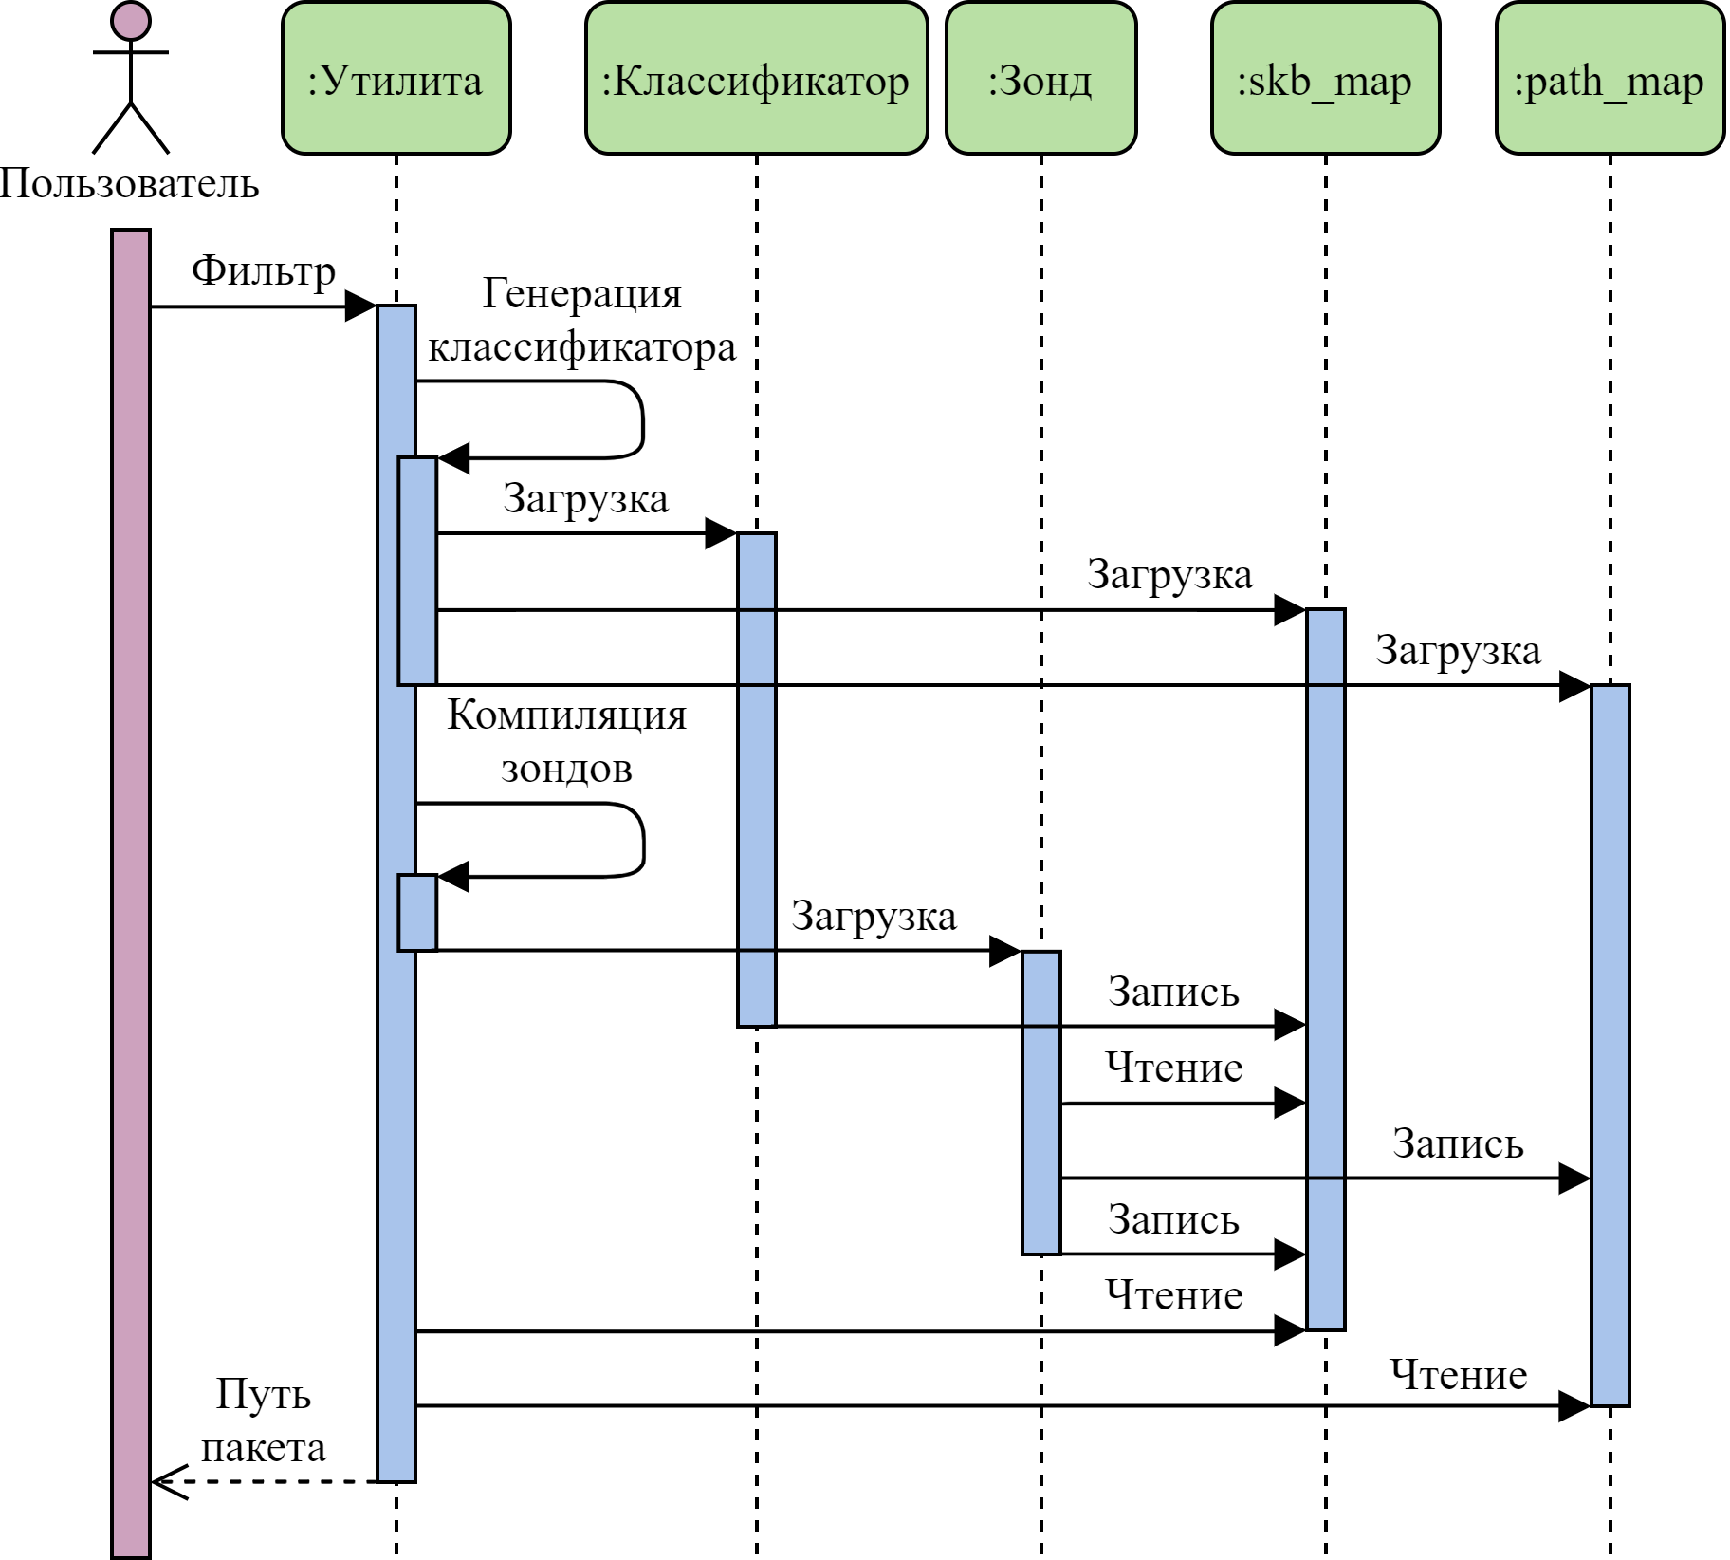

Slide 18
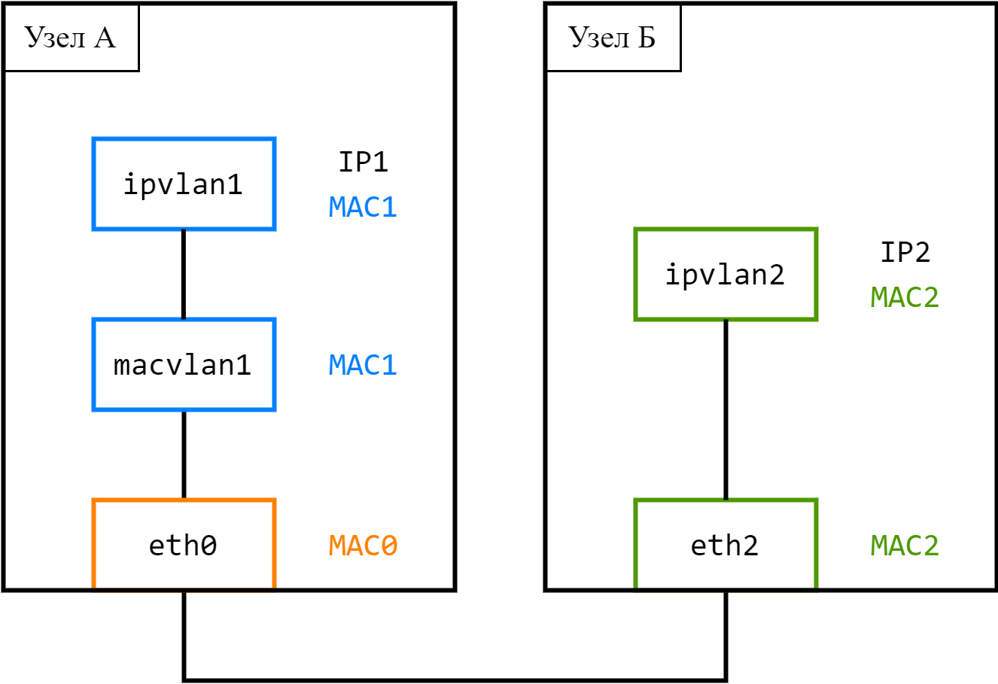

Slide 19
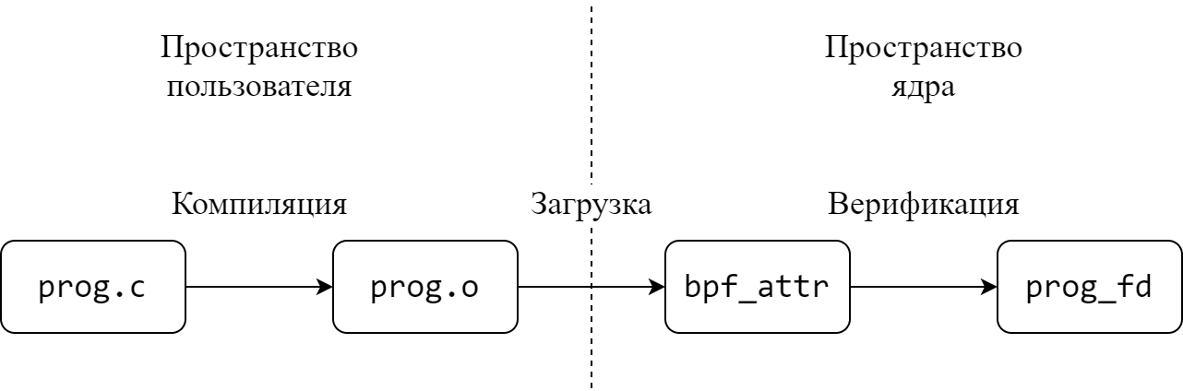

Slide 20
__section("main")
int skb_filter(struct __sk_buff *skb) {
uint32_t skb_key = 0;
void **skb_val = map_lookup_elem(&skb_map, &skb_key);
if (skb_val == NULL) return TC_ACT_OK;
if (*skb_val != 0) return TC_ACT_OK;
void *data = (void *)(long)skb->data;
void *data_end = (void *)(long)skb->data_end;
struct ethhdr *eth = data;
struct iphdr *iph = data + sizeof(*eth);
if (data+sizeof(*eth)+sizeof(*iph) > data_end) return TC_ACT_OK;
if (eth->h_proto != htons(ETH_P_IP)) return TC_ACT_OK;
if (iph->protocol != FILTER_IP_PROTO) return TC_ACT_OK;
if (iph->saddr != htonl(FILTER_SRC_IP)) return TC_ACT_OK;
*skb_val = (void *)skb;

Slide 21
__section(KP_SEC)
int skb_check(struct pt_regs *ctx) {
uint32_t skb_key = 0;
void **skb_val = map_lookup_elem(&skb_map, &skb_key);
if (skb_val == NULL) return 0;
void *skb = (void *) PT_REGS_PARM1(ctx);
if (skb != *skb_val) return 0;
uint32_t path_key = KP_NUM;
uint64_t path_value = ktime_get_ns();
r = map_update_elem(&path_map, &path_key, &path_value, BPF_ANY);
if (r < 0) return 0;
trace_printk(KP_NAME ": %llu ns\n", path_value);
#if KP_FIN
*skb_val = SKB_FIN;
#endif

